Slide 1
在 柏 林
14*
六年级上册﹒第四单元

Slide 2
新
课
导
入
描写战争的诗词
春 望
［唐］杜甫
国破山河在，城春草木深。
感时花溅泪，恨别鸟惊心。
烽火连三月，家书抵万金。
白头搔更短，浑欲不胜簪。

Slide 3
译文
长安沦陷，国家破碎，只有山河依旧；春天来了，人烟稀少的长安城里草木茂密。感伤国事，不禁涕泪四溅，鸟鸣惊心，徒增离愁别恨。连绵的战火已经延续了半年多，家书难得，一封抵得上万两黄金。愁绪缠绕，搔头思考，白发越搔越短，简直要不能插簪了。

Slide 4
柏林是德国的首都。作为两次世界大战的主要发动者，德国付出了惨痛的代价。战争给那里的人们带来了不可弥补的伤痛。今天，就让我们跟随作者，登上驶出柏林的列车，去感受人们内心的悲伤与渴望。

Slide 5
资料袋
第二次世界大战 1939-1945年以侵略者德、日、意法西斯轴心国为一方，以反法西斯同盟国和全世界反法西斯力量为另一方进行的第二次全球规模的战争，结果以美、英、苏、中等反法西斯国家和世界人民战胜法西斯侵略者赢得和平与进步而告终。(中国学术界认为，第二次世界大战的起止时间为1931年9月至1945年9月，而以1931年9月18日“九一八”事变至1939年9月1日德国闪击波兰为“大战的序幕与爆发”阶段。)

Slide 6
多音字
bó
（柏林）
柏
bǎi
（松柏）
bó
例：他虽然在德国柏（ ）林生活了三十年，但仍然心系故乡，对故乡后山的柏（ ）树林念念不忘。
bǎi

Slide 7
词语解释
【不假思索】假，凭借，依靠。用不着想，形容说话做事迅速。
【嗤笑】嘲笑。有讽刺之意。

Slide 8
词语对对碰
近义词
缓慢——迟缓 健壮——强壮
嗤笑——嘲笑 不假思索——毫不犹豫
反义词
缓慢——快速 健壮——虚弱
奇特——普通 不假思索——冥思苦想

Slide 9
课文
说说课文主要讲了一件什么事。
课文讲述了在一列驶出柏林的列车上，一位失去三个儿子、妻子疯了、自己也将去前线的老兵，面对两位对自己神志不清的妻子嗤笑的小姑娘，说明原因的故事，揭示了战争给人们带来的伤害以及作者对战争的厌恶和渴望和平的愿望。

Slide 10
一列火车缓慢地驶出柏林，车厢里尽是妇女和孩子，几乎看不到一个健壮的男子。
为什么车厢里尽是妇女和孩子，几乎看不到一个健壮的男子？

Slide 11
第二次世界大战，是继第一次世界大战之后发生的人类史上最大规模的战争。从欧洲到亚洲，从大西洋到太平洋，先后有61个国家和地区、20亿以上的人口被卷入战争，作战区域面积约2200万平方千米。德国作为战争发起国，参与战争的人数多达1700万。

Slide 12
据不完全统计，整个“二战”中军民伤亡9000余万人。这就是车厢里尽是妇女和孩子，见不到健壮的男子的原因。

Slide 13
在一节车厢里，坐着一位头发灰白的战时后备役老兵，坐在他身旁的是个身体虚弱而多病的老妇人。显然她在独自沉思，旅客们听到她在数着“一、二、三”，声音盖过了车轮的咔嚓咔嚓声。停顿了一会儿，她又重复起来。
结合下文，我们知道三个儿子的死使老妇人精神失常，老妇人重复数的“一、二、三”是老妇人对失去三个儿子的痛苦诉说，也揭示了残酷的战争给无辜百姓身体、心灵带来的巨大伤害。

Slide 14
两个小姑娘看到这奇特的举动，指手画脚，不假思索地嗤笑起来。一个老头狠狠扫了她们一眼，随即车厢里平静了。
“指手画脚”“不假思索”写出了两个小姑娘的懵懂无知。
“狠狠”“扫”表现了老头对两个小姑娘不礼貌举动的反感。

Slide 15
“一、二、三……”这个神志不清的老妇人又重复数着。两个小姑娘再次傻笑起来。这时，那位灰白头发的战时后备役老兵挺了挺身板，开口了。
从“挺了挺身板”的动作描写中可以看出老兵是下了一番决心才开口的，他的态度是严肃的。

Slide 16
语言描写
“小姐，”他说，“当我告诉你们这位可怜的夫人就是我的妻子时，你们大概不会再笑了。我们刚刚失去了三个儿子，他们是在战争中死去的。现在轮到我上前线了。走之前，我总得把他们的母亲送进疯人院啊！”
这里点明了老妇人反复数“一、二、三”以及她坐上这列火车的原因，这原因催人泪下。失去儿子、老伴发疯的痛苦，被迫上前线的无奈，老兵的言语中流露出对战争强烈的厌恶和痛恨。

Slide 17
车厢里一片寂静，静得可怕。
思考：老兵的话讲完后，为何“车厢里一片寂静，静得可怕”？这样结尾有什么好处？
知道真相后人们震惊了，老兵的话让人们不禁陷入对战争的反思，人们似乎已经对老夫妻的痛苦遭遇感同身受了，除了沉默，他们不知道该怎么做，因此“车厢里一片寂静”，这种寂静比振奋人心的呐喊更触动人心。结尾戛然而止，却发人深省，回味无穷。

Slide 18
思
考
这篇小说是怎样表现战争灾难这一主题的？
这篇小说采用了以小见大的方式。作者选取了一节车厢的小空间，从“车厢里尽是妇女和孩子，几乎看不到一个健壮的男子”暗示了男人们都在前线打仗或者是死在战争之中。然后又从一对老夫妇的悲惨遭遇中，把战争带给人们的灾难和痛苦毫无保留地展现在读者面前。

Slide 19
层次梳理
老妇人
小姑娘
老兵
重复数“一、二、三”
狠狠扫了她们一眼
世界需要和平
在柏林
不假思索、嗤笑
又重数“一、二、三”
再次
傻笑
挺了挺身板，开口了

Slide 20
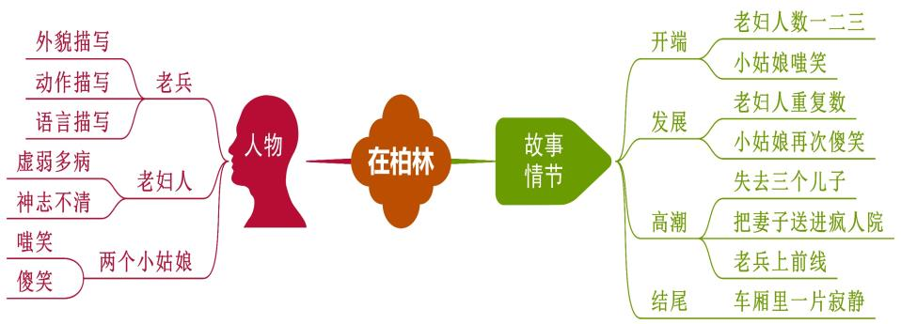
图解课文

Slide 21
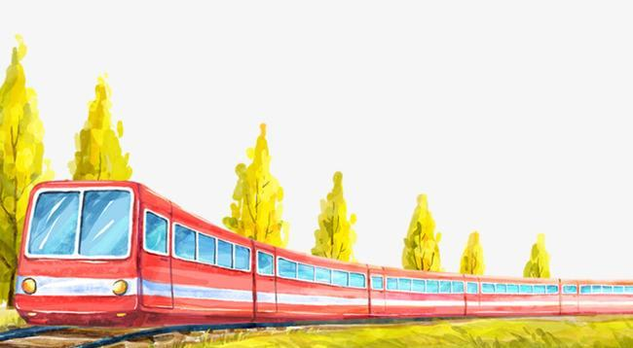
主旨归纳
本文通过讲述在一列驶出柏林的列车上，一位失去三个儿子、妻子疯了、自己也将去前线的老兵，面对两位对自己神志不清的妻子嗤笑的小姑娘，说明原因的故事，揭示了战争给人们带来的伤害以及作者对战争的厌恶和渴望和平的愿望。

Slide 22
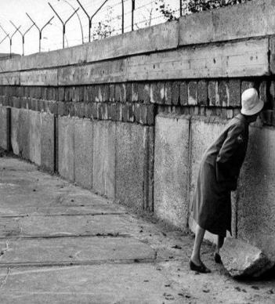
课后拓展
柏林墙 正式名称为反法西斯防卫墙，是德意志民主共和国（简称“民主德国”或“东德”）在己方领土上建立环绕西柏林边境的边防系统，目的是阻止民主德国（含首都东柏林）和德意志联邦共和国（简称“联邦德国”或“西德”）所属的西柏林之间人员的自由往来。

Slide 23
感谢观看！

